Slide 1









CHÀO MỪNG QUÝ THẦY CÔ VỀ DỰ GIỜ LỚP 2A
Giáo viên: Hồ Thị Kim Phương

Slide 2

Thứ Hai ngày 17 tháng 11 năm 2025
Tiếng Việt

Slide 3
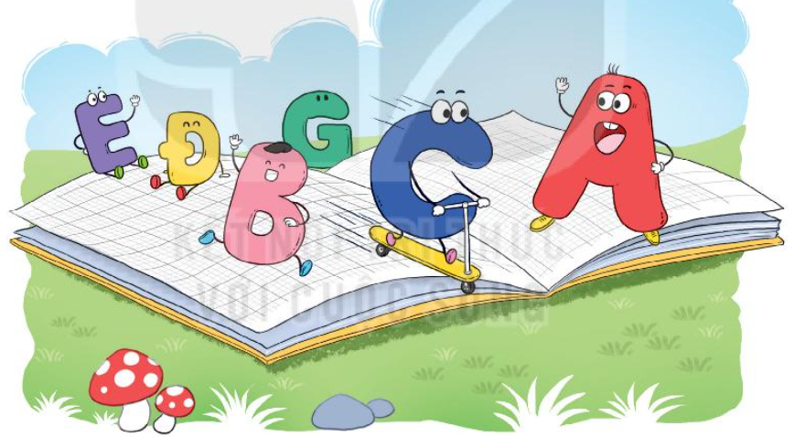

Slide 4
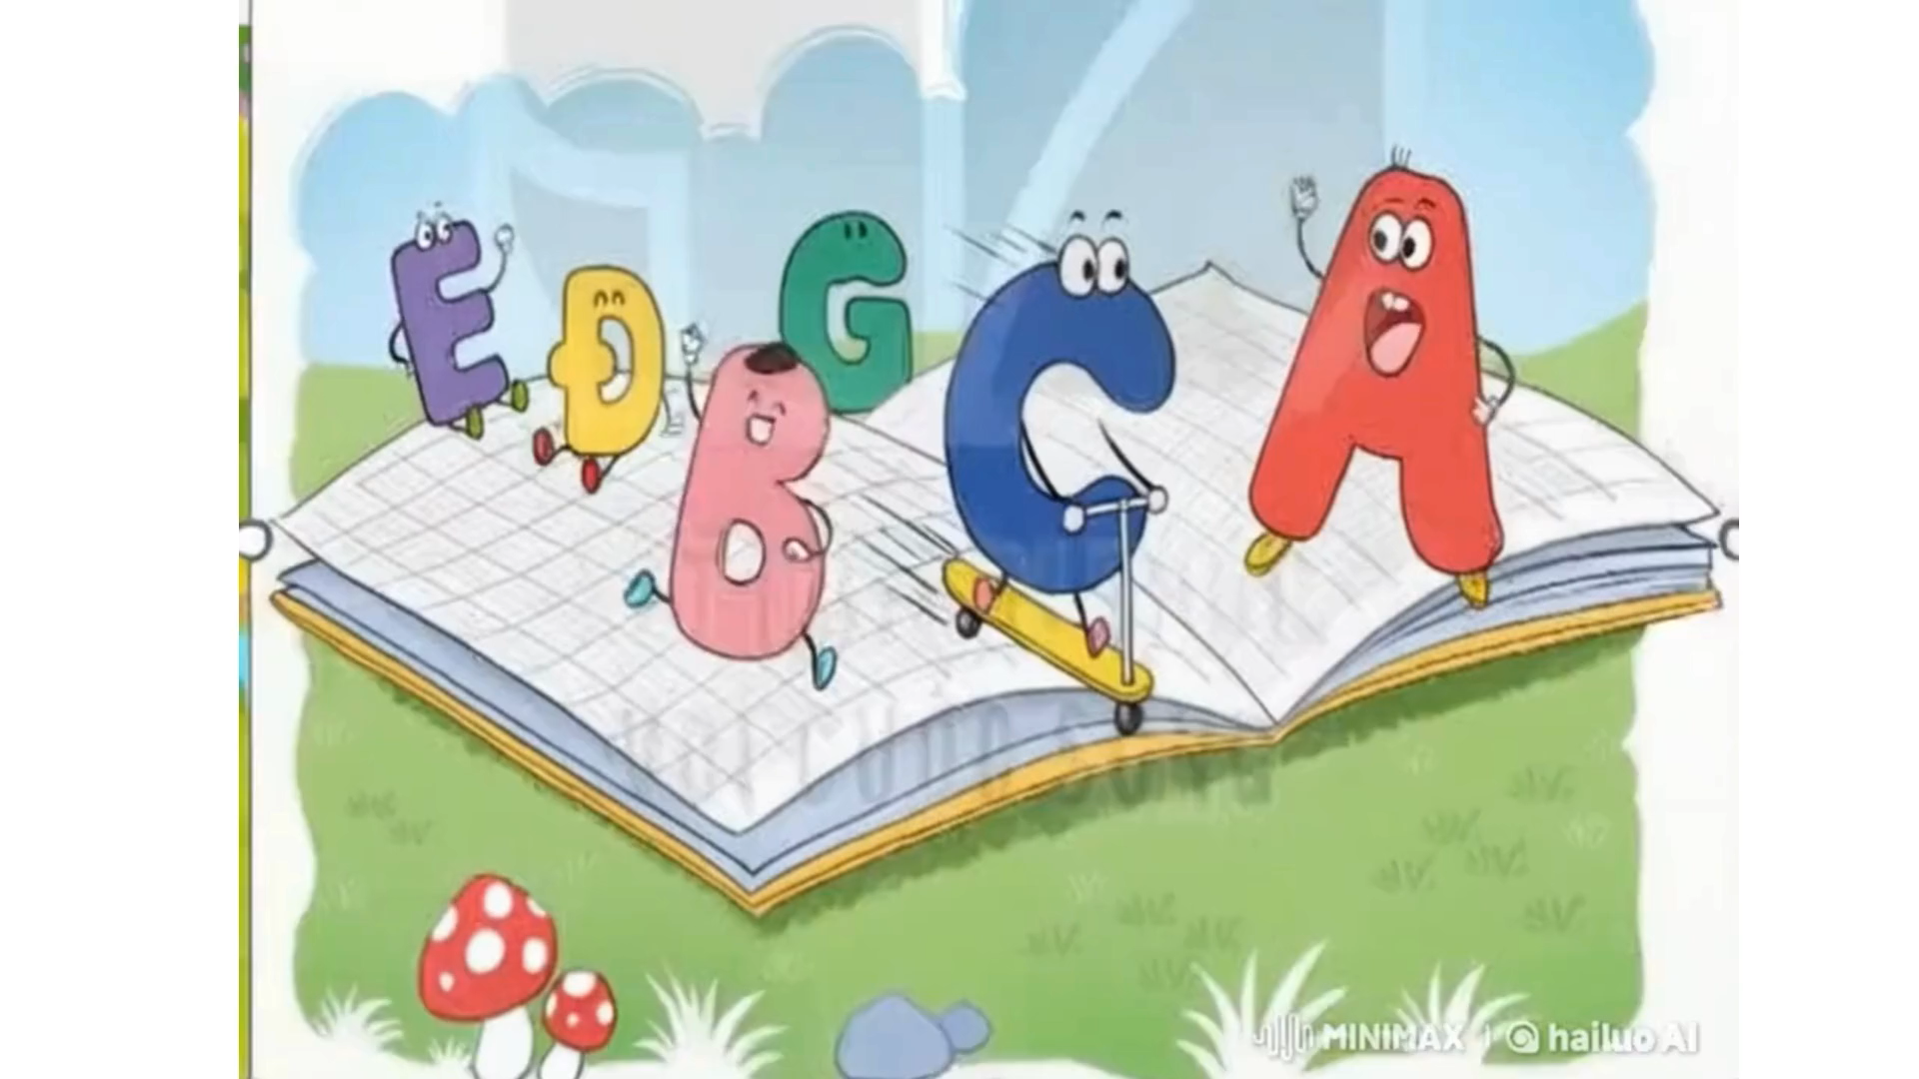

Slide 5
Thứ Hai ngày 17 tháng 11 năm 2025
Tiếng Việt
Chữ A và những người bạn(Tiết1)

Slide 6

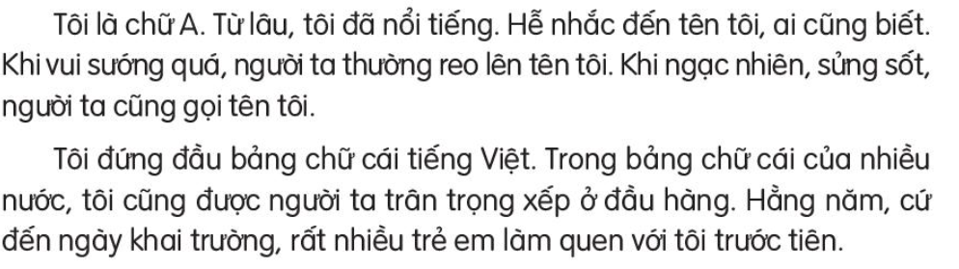

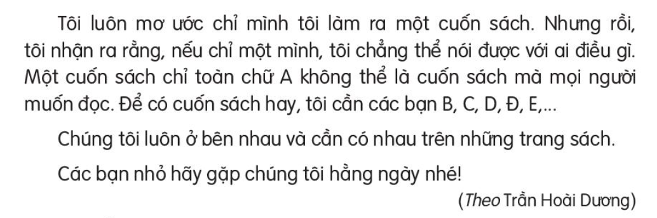

Chữ A và những người bạn
Đọc nối tiếp đoạn

Slide 7
Luyện đọc câu dài
Một cuốn sách chỉ toàn chữ A không thể là cuốn sách mà mọi người muốn đọc.

Slide 8
Chữ A và những người bạn
Đọc nối tiếp đoạn

Slide 9




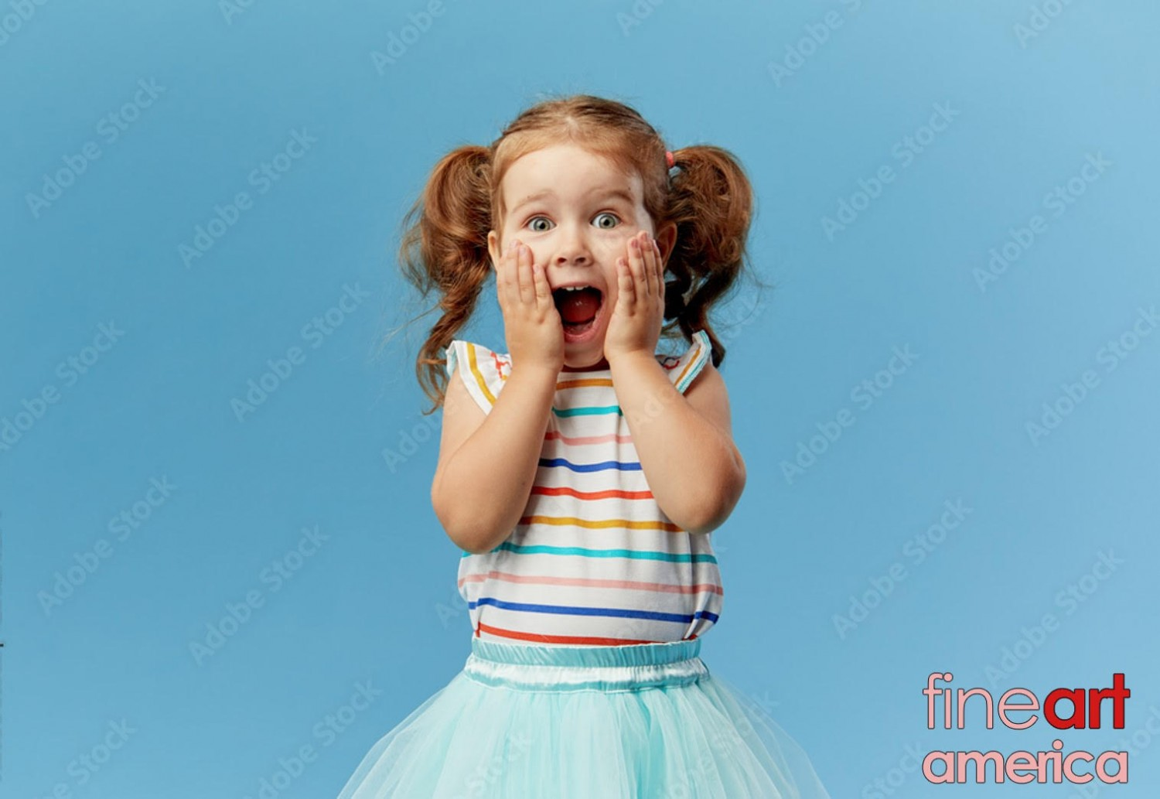

sửng sốt
Hết sức ngạc nhiên vì quá bất ngờ .
GIẢI NGHĨA TỪ
nổi tiếng
Có tiếng đồn xa, được rất nhiều người biết đến.

Slide 10
Chữ A và những người bạn
Đọc nối tiếp đoạn

Slide 11
Chữ A và những người bạn
Đọc toàn bài

Slide 12
Tiêu chí đánh giá
1
Đọc đúng
Đọc to, rõ
2
Ngắt nghỉ đúng chỗ
3

Slide 13
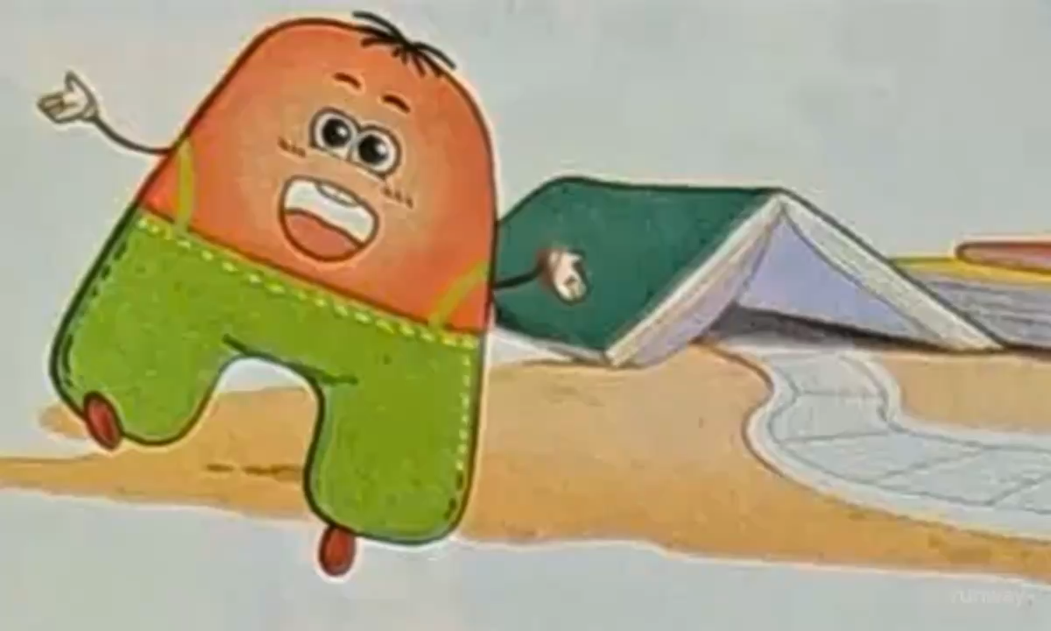


Slide 14






